Slide 1
«Компьютерные сети»
Преподаватель Транспортного колледжа
Мельниченко Анна Дмитриевна

Slide 2
Компьютерная сеть - это совокупность устройств (компьютеров, серверов, принтеров), объединенных между собой для обмена данными и ресурсами. Сети могут быть локальными (LAN), глобальными (WAN) или беспроводными (Wi-Fi).

Slide 3
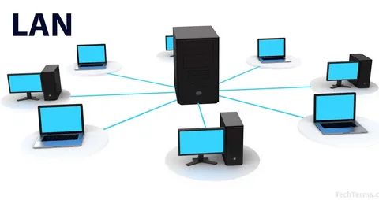
- Локальная сеть (LAN): Маленькая сеть, ограниченная одним зданием или местоположением.

Slide 4
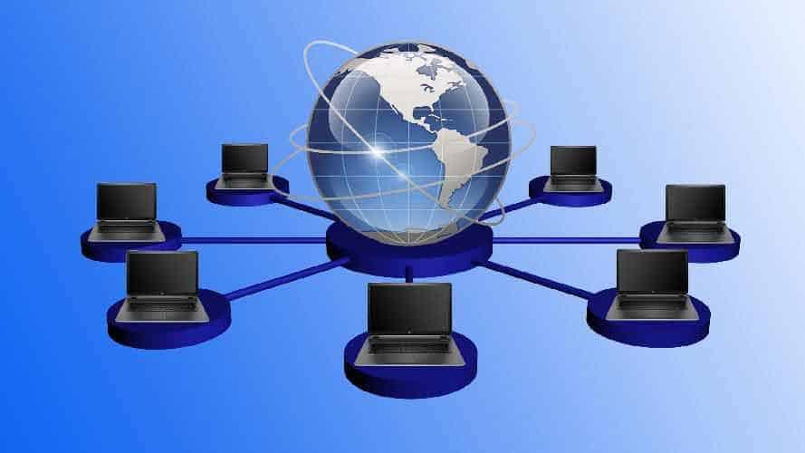
- Глобальная сеть (WAN): Большая сеть, покрывающая большие расстояния, такие как Интернет.

Slide 5
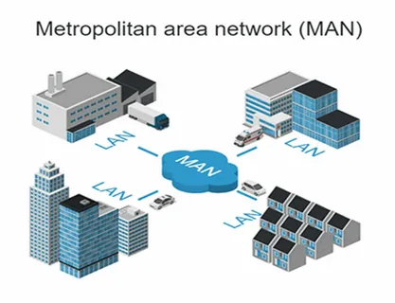
- Метрополитенская сеть (MAN): Сеть, охватывающая город или между городами.

Slide 6
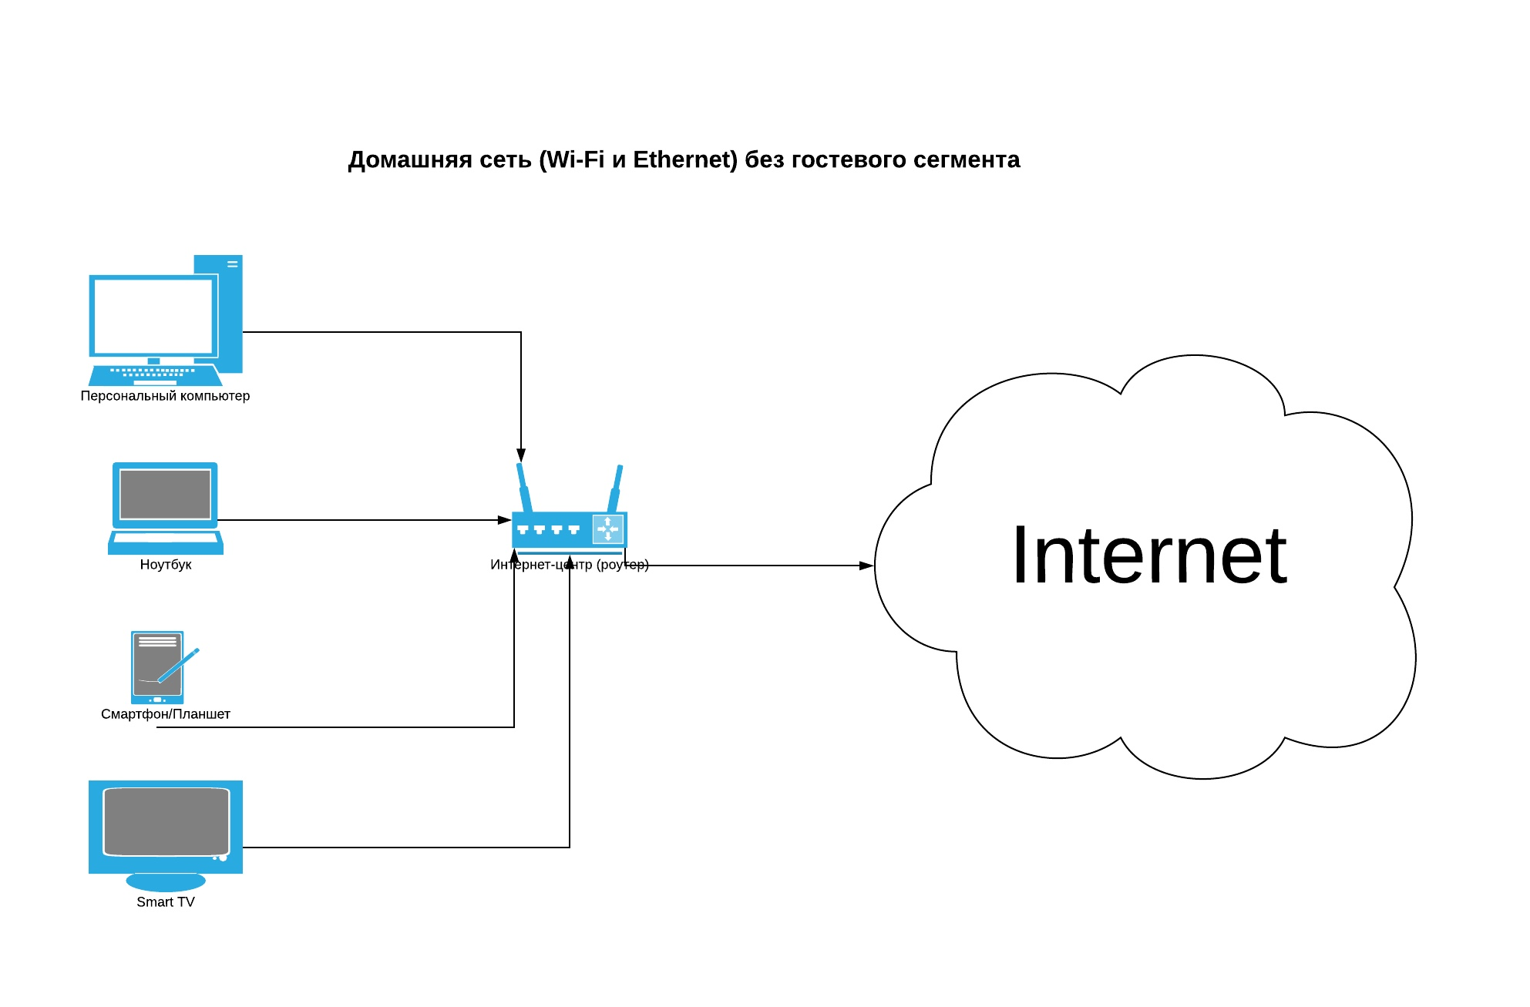
- Домашняя сеть: Сеть, установленная дома для соединения устройств внутри дома.

Slide 7
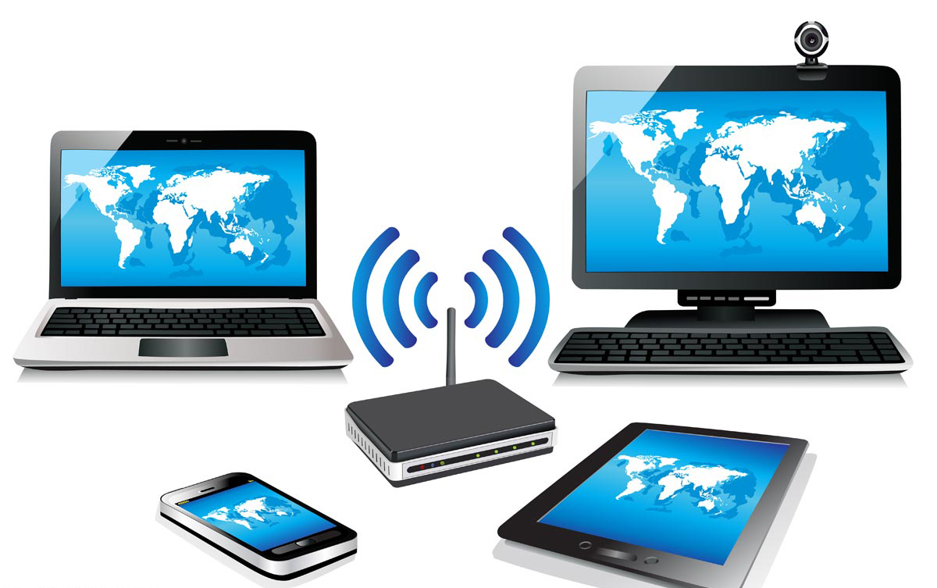
- Беспроводная сеть (Wi-Fi): Сеть, которая работает по воздуху, без проводов.

Slide 8
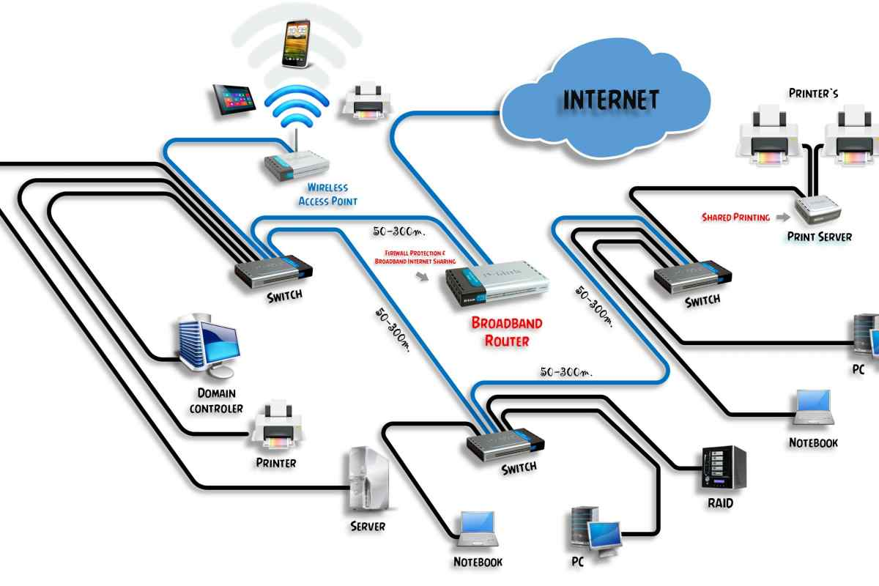
Как устроена сеть?

Slide 9
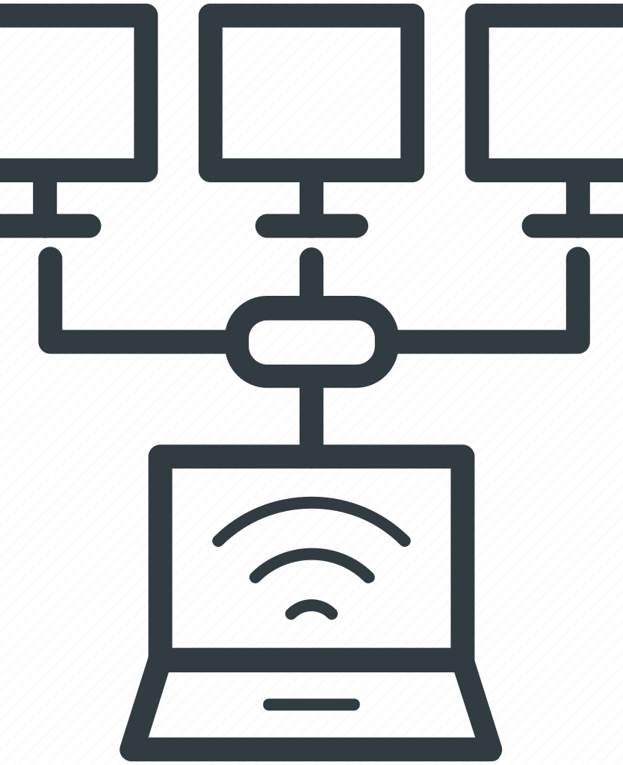
- Компьютеры: Устройства, используемые пользователями для работы и обмена данными.
- Маршрутизаторы: Устройства, отправляющие данные между разными сетями.
- Коммутаторы: Устройства, обеспечивающие соединение между разными устройствами в пределах сети.
- Серверы: Устройства, обеспечивающие общий доступ к ресурсам и хранение данных.

Slide 10
Безопасность в компьютерных сетях
- Файрволы: Устройства, которые контролируют и фильтруют трафик в сети.
- Шифрование: Процесс преобразования информации в неразборчивую форму для защиты данных.
- Аутентификация: Процесс проверки легитимности пользователей и устройств в сети.

Slide 11
Протоколы компьютерных сетей
- TCP/IP: Протокол, используемый в Интернете и большинстве локальных сетей.
- HTTP: Протокол, используемый для передачи веб-страниц и данных в Интернете.
- FTP: Протокол, используемый для передачи файлов между устройствами.
- SMTP: Протокол, используемый для отправки электронной почты.

Slide 12
Спасибо за внимание!
Заключение. В этой лекции мы рассмотрели введение в компьютерные сети. Мы узнали, что компьютерная сеть - это совокупность устройств, объединенных для обмена данными. Мы также обсудили разные типы сетей и их устройства. Безопасность также играет важную роль в сетях.

